Slide 1



O‘quvchilarni PISA va TIMSS xalqaro tadqiqot dasturlariga tayyorlash bo‘yicha metodik tavsiyalar
(Traning)

Slide 2
Reja:
PISA va TIMSS xalqaro tadqiqot dasturlari haqida umumiy ma’lumot
01
02
PISA tadqiqotlarida tabiiy fanlar savodxonligi talablari va topshiriqlari
03
Geografiya fanidan PISA va TIMSS tadqiqot dasturlari bo‘yicha o‘quvchilarga qo‘yiladigan talablar.
04
Xalqaro tadqiqotlarning tabiiy fanlar mazmuniga doir topshiriqlar bilan ishlash

Slide 3

Xalqaro tadqiqot dasturlari (PISA va TIMSS) nima?

Slide 4
XALQARO TADQIQOT DASTURLARI
PISA (Programme for International Student Assessment) o‘quvchilarning savodxonligini baholash bo‘yicha xalqaro tadqiqot dasturi bo‘lib, dasturning asosiy maqsadi o‘n besh yoshli o‘quvchi yoshlarning, matematika va tabiiy fanlar bo‘yicha savodxonlik darajalarini hamda ijodiy fikrlash ko‘nikmalarini turli xil testlar ko‘rinishida baholashdan iboratdir.
TIMSS (Trends in International Mathematics and Science Study) xalqaro tadqiqotining asosiy maqsadi boshlang‘ich va o‘rta maktablarda matematika va tabiiy fanlar bo‘yicha ta’lim sifatini qiyosiy baholashdan iborat. Har to‘rt yilda bir marta 4-8-sinf o‘quvchilarining ta’limdagi yutuqlari, jumladan, ularning nafaqat bilim va ko‘nikmalari, balki fanlarga bo‘lgan munosabati, qiziqishlari va o‘qishga bo‘lgan motivatsiyasi ham baholanadi.

Slide 5
PISA va TIMSS xalqaro tadqiqot dasturlari haqida umumiy ma’lumot
PISA dasturi 2000 yildan boshlab o‘tkazilayotgan xalqaro tadqiqot bo‘lib, BMT tomonidan tashkil etilgan va uning boshqaruvini OECD (Iqtisodiy hamkorlik va taraqqiyot tashkiloti) amalga oshiradi.
TIMSS dasturi, 1995 yilda tashkil etilgan va xalqaro ta’lim tadqiqotlarining eng yirik tadqiqotlaridan biridir.
PISA va TIMSS tadqiqotlarida olingan natijalar o‘quvchilarning ta’lim tizimlaridagi yutuqlarini va kamchiliklarini ko‘rsatadi.
PISA va TIMSS dasturlari, global ta’lim tizimining samaradorligini baholash va o‘quvchilarning bilim darajasini aniqlashda muhim vosita hisoblanadi

Slide 6
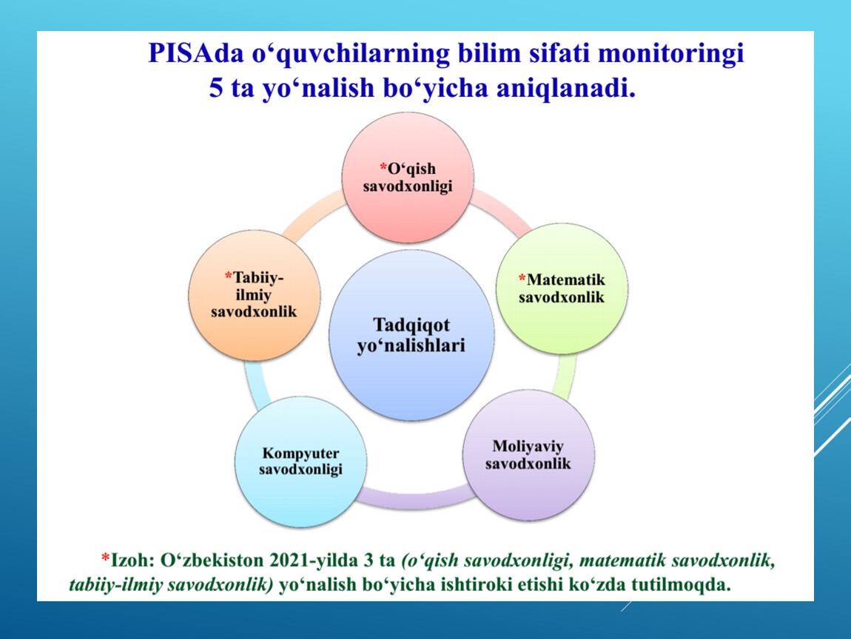

Slide 7
O‘quvchilar tabiiy fanlar bo‘yicha savodxonlik kompetensiyalarini quyida keltirilgan ilmiy bilish turlari aks etgan baholash vositalari yordamida namoyish etadilar:
1
2
fizik sistemalar (fizika va kimyo), tirik sistemalar (biologiya), Yer va Koinot haqidagi (geografiya, geologiya, astronomiya) fanlarning mazmunini bilish;
ilmiy ma’lumot (bilim)lar olish uchun qo‘llaniladigan turli xil metodlarni, shuningdek, standart tadqiqot jarayonlarini bilishga oid metodologik bilim;
3
epistemik bilim, ya’ni bizning ilmiy tasavvurlarimiz ilmiy tadqiqot metodlari imkoniyatlarini tushunishimiz natijasiga aylanishi, ularning asoslanishi, shuningdek, faraz, gipoteza va kuzatish kabi tushunchalarning mazmun-mohiyatini bilish.

Slide 8
TIMSS tabiiy fanlar: sakkizinchi sinf to‘rtinchi va sakkizinchi sinflar uchun TIMSS 2019 tabiiy fanlar qamrov doirasi 1995-yilda boshlangan va to‘rt yilda bir marotaba o‘tkaziladigan TIMSS baholashning 24 yillik tarixini davom ettiradi. TIMSS 2019 ushbu davriylikda yettinchi tadqiqotdir.

Slide 9

Xalqaro tadqiqotlarning tabiiy fanlar mazmuniga doir topshiriqlar bilan ishlash metodikasi
Quyida keltirilgan metod ва usullar oʻqituvchilarga tabiiy-ilmiy fanlarni oʻqitish sifatini yaxshilash va samaradorligini oshirishda yordam beradi.
1. Tabiiy-ilmiy fanga oid suhbat
2. Ilmiy kontekstli(matnli) kartochkalar
3. Grafik organizatorlar
4. Virtual tabiiy-ilmiy fan laboratoriyalari
5. Turli vositalar yordamida oʻrganish
6. Bahs-munozara orqali oʻrganish.
7. Kontekstga asoslangan ta’lim
8. Mujassamlangan ta’lim
9. Tabiiy-ilmiy fan muzeylari
10. Loyihalar
11. Multimediali yondashuv
12. Videokliplar
13. Tabiiy-ilmiy fan yarmarkasi
14. Tadqiqot kitoblari
15. Tabiiy-ilmiy fan vositalar toʻplami
16. Ochiq havoda sayr

Slide 10
PISA va TIMSS dasturlarining farqlari va o’xshahsliklari
Ishtirokchilar bo’yicha;
Baholash mazmuni bo’yicha;
MetodikTadqiqot maqsadi
Ikkala dasturda ham ta’lim tizimlarini yahshilash, o’quvchilarni bilim va ko’nikmalarini baholash va mamlakatlar o’rtasida ta’lim sifatini solishtirish maqsadi mavjud.

Slide 11
O‘quvchilarni PISA va TIMSSga tayyorlashda metodik yondashuvlar
Muammoli ta’lim
Interfaol o’qitish metodlari
Kritik fikrlash va tahlil qilishni rivojlantirish
Ilmiy tadqiqot metodlaridan foydalanish
Matematika va tabiiy fanlar bo’yicha integratsiyalashgan ta’lim
Standartlashtirilgan testlar va diagnostika o’tkazish

Slide 12
Geografiya fanidan PISA va TIMSS tadqiqot dasturlari bo‘yicha o‘quvchilarga qo‘yiladigan talablar
01
Geografik bilimlar va tushunchalarni tushunish
Geografik ko’nikmalarni rivojlantirish
02
03
Geografik masalalarni hal qilish
Geografik ahborotlarni tahlil qilish va baholash
04
05
Tanqidiy fikrlash va ekologik masalalarni tushunish
O’quvchilarni amaliy ko’nikmalarini rivojlantirish
06

Slide 13
PISA va TIMSS savollari formatini o‘rganish va o‘quvchilarga tushuntirish
PISA va TIMSS savollari haqida umumiy tushuncha
01
02
Savollarning turli formatlari
03
PISA va TIMSS savollari bilan ishlashda metodik yondashuvlar

Slide 14
Natijalar va kutilgan o‘zgarishlar
Ilmiy-uslubiy ishlarning natijaviyligi
Ta’lim sifatining oshishi
Motivatsiya va qo‘llab-quvvatlash
O‘quvchilar bilan individual ishlash

Slide 15

Ta’lim jarayonida o‘qituvchining faol ishtiroki
Geografiya o‘qituvchilarning ilmiy-uslubiy ishlarining samaradorligini tahlil qilish ta’lim jarayonini yaxshilash, o‘quvchilarning geografiya bo‘yicha bilimlarini chuqurlashtirish va ta’lim sifatini oshirishga imkon yaratadi.

Slide 16
X U L O S A

Slide 17
Faol ishtirokingiz
uchun rahmat!

